Slide 1

Presentación del Anteproyecto
Integrantes:
Xavier Ruiz
Edison Mosquera
DAVID MARTINEZ

Slide 2

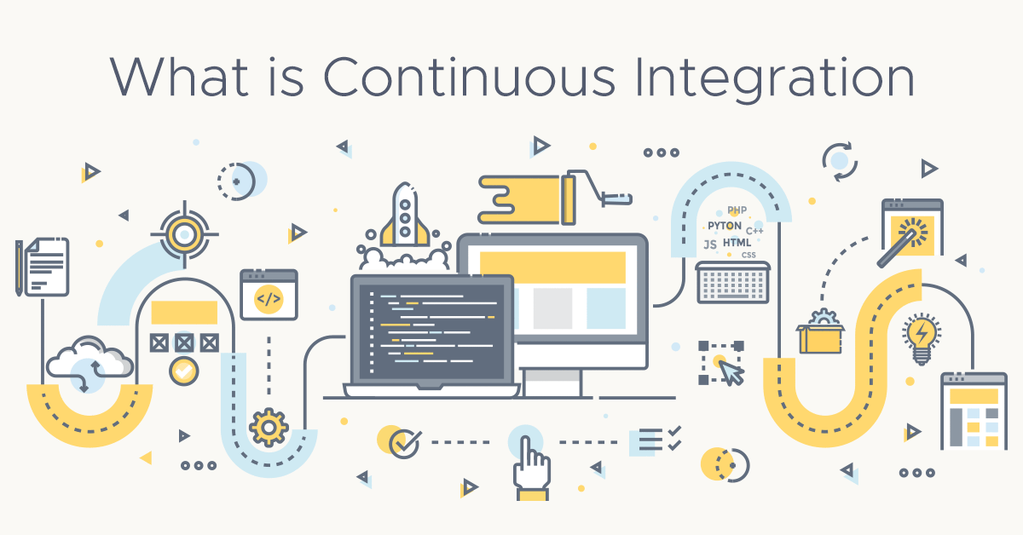
Tema: Implementación de buenas prácticas de Integración Continua en proyectos de desarrollo.

Slide 3

Antecedentes
A mediados de los 90' Grady Booch acuña la frase integración continua, definiendo que esta se da cuando se desarrolla utilizando microprocesos, y que de esta manera la integración continua existe para forzar los cierres de cada uno.
Cruise control fue una de las primeras herramientas para realizar esta tarea. Permitía la compilación automática de proyectos Java, haciendo uso de otras herramientas. También se usaba cuando se presentaban cambios en las versiones de los proyectos, haciendo tests y presetando el resultado.

Slide 4

ITIL V3 es un marco de trabajo compuesto de las mejores prácticas y procesos que se pueden adoptar para ofrecer gestión de servicios de TI (ITSM). Se convirtió en el marco de trabajo más ampliamente utilizado por las organizaciones para practicar la ITSM.
Entre los fundamentos principales de ITIL V3 se encuentran; Gestión de incidencias, Gestión de cambios, Gestipon de problemas.
Las estrategias de servicios de ITIL V3 contienen; Gestión de estrategia para servicio de TI, Gestión de la cartera de servicios, Gestión financiera para servicios de TI, Geestión de la demanda, Gestión de relaciones comerciales.

Slide 5

Alcance
El proyecto realizará la entrega de una guía de buenas prácticas de integración continúa basada en la implementación de pipelines (Scripts Automatizados) para proyectos piloto de una institución privada, aportando a la integración continua y brindando un desarrollo de calidad frente a los posibles errores, ya sean de carácter organizativo, así como de estructura, facilitando un flujo ágil y claro bajo la plataforma de Azure DevOps.

Slide 6

Justificación
Es importante conocer en la actualidad a que se enfrenta los proyectos de desarrollo de software con sistemas automatizados para asi evitar las amenazas y vulnerabilidades tratando de conocer a tiempo que puede ayudar a solventarlo de forma proactiva en vez de reactiva.

Slide 7

Objetivos
General:
Implementación de buenas prácticas de Integración Continua en el área de desarrollo de una institución privada mediante metodologías agiles y DevOps siendo así sus entregables de artefactos de automatización, informes de estado y guías metodológicas especificadas previamente en el alcance.
Especificos:
Identificar los procesos de desarrollo y liberación de software de la institución privada dirigido a documentar su estado actual.
Desarrollar un marco de trabajo de buenas prácticas enfocado a la integración continua de software con metodología ágil y DevOps.
Producir automatizaciones dentro del ciclo de vida del desarrollo de software para reducir su tiempo de implementación en los equipos de desarrollo.
Sintetizar las mejoras en el tiempo del ciclo de desarrollo de software mediante informes especificados en el alcance.

Slide 8
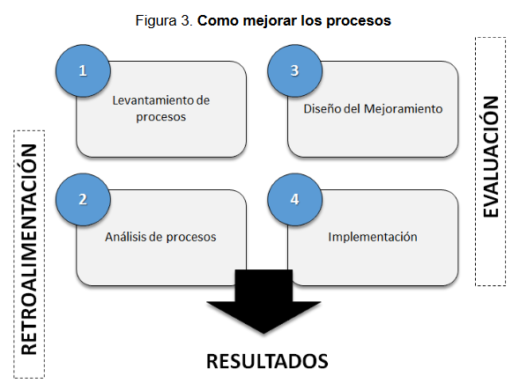
Buenas prácticas
¿Qué son las buenas practicas?
Son las actividades que mejoran la gestión de entras en salidas.
¿A que va dirigido las buenas practicas?
A las empresas con proveedores, personal, socios y clientes.

Slide 9
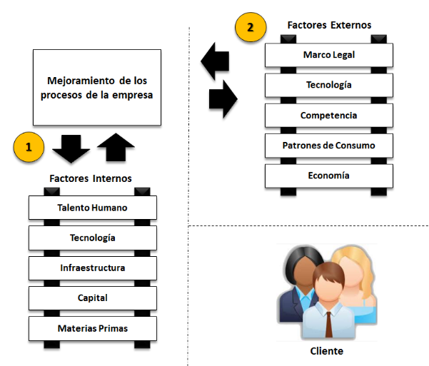
MEJORANDO LOS PROCESOS

Slide 10
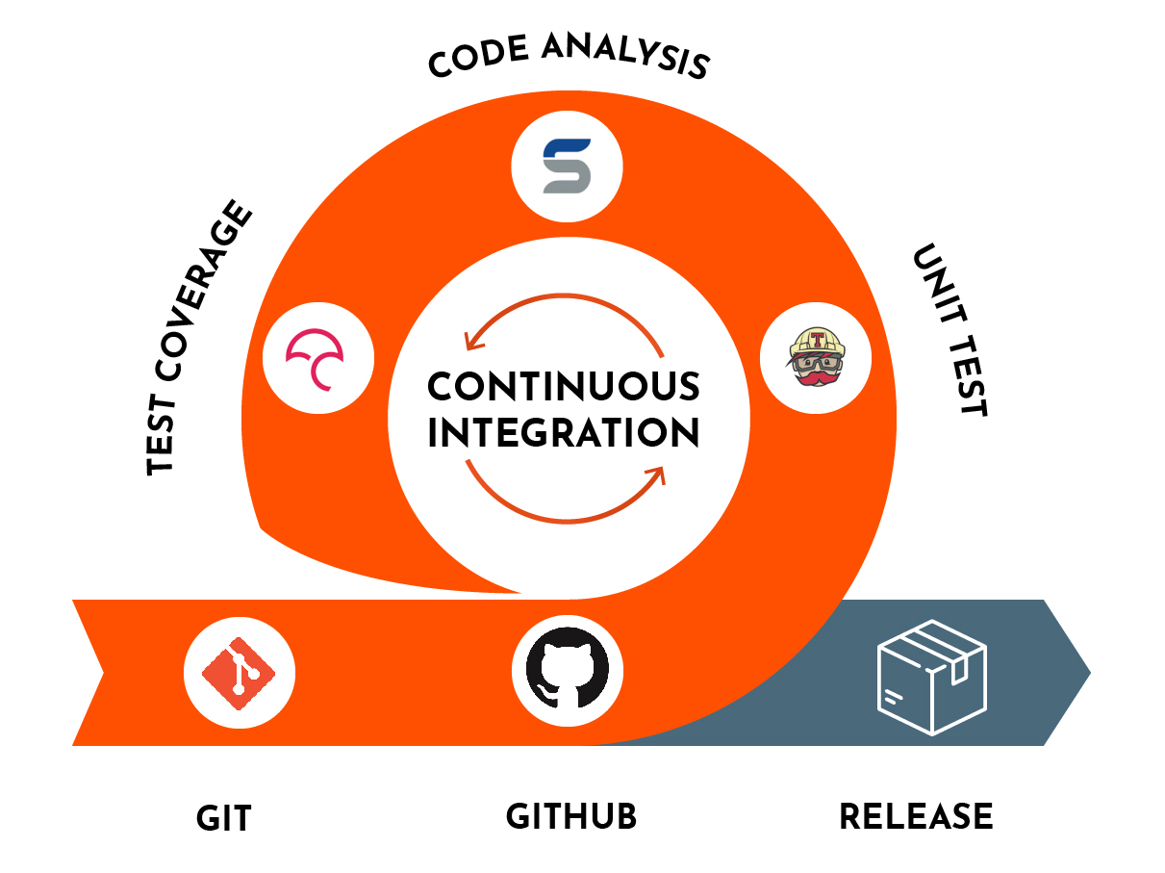
Integración Continua
La integración continua es una práctica de desarrollo de software mediante la cual los desarrolladores combinan los cambios en el código en un repositorio central de forma periódica, tras lo cual se ejecutan versiones y pruebas automáticas.

Slide 11
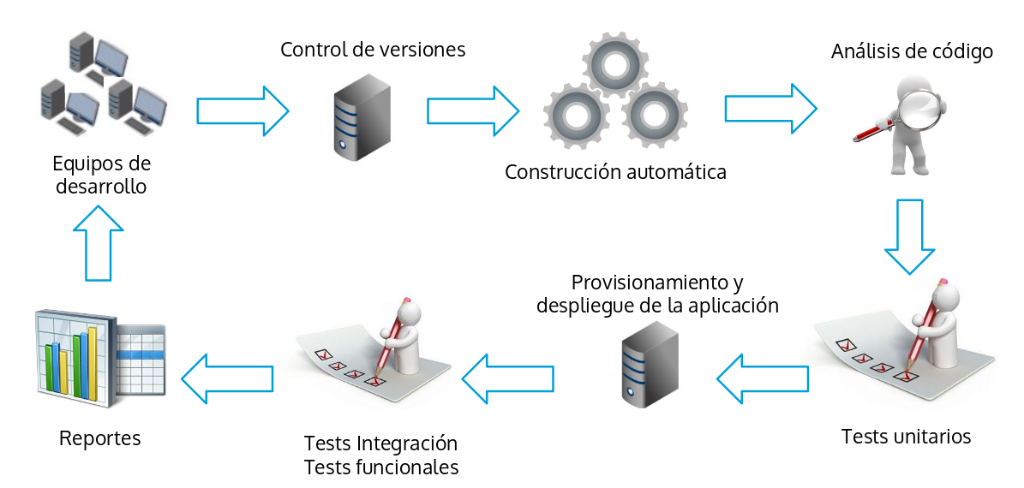
Etapas Integracion Continua

Slide 12
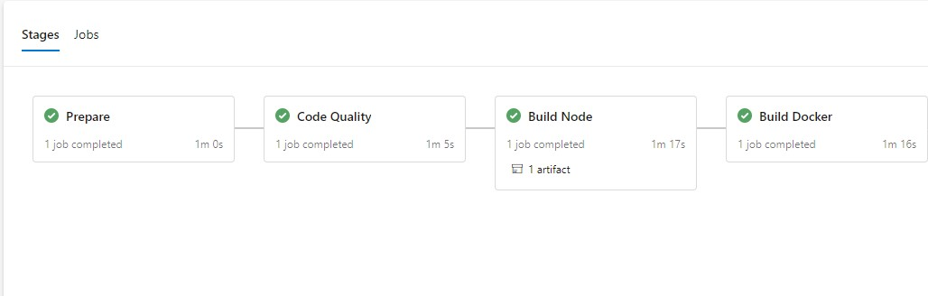
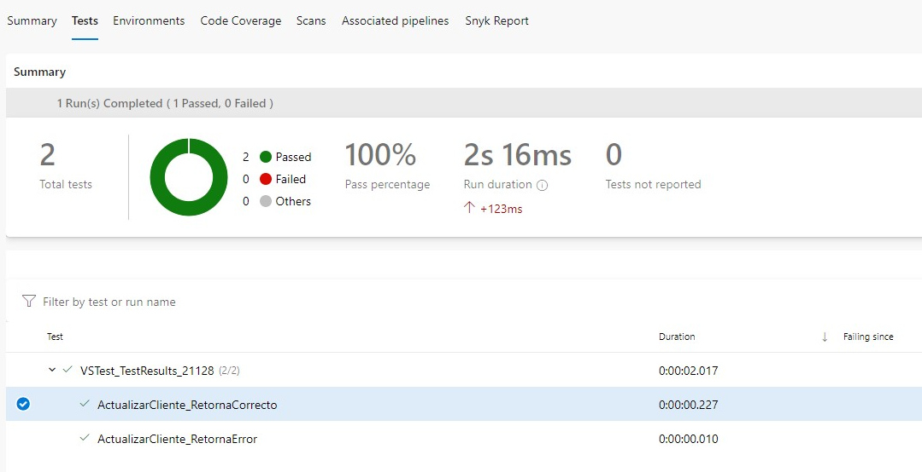
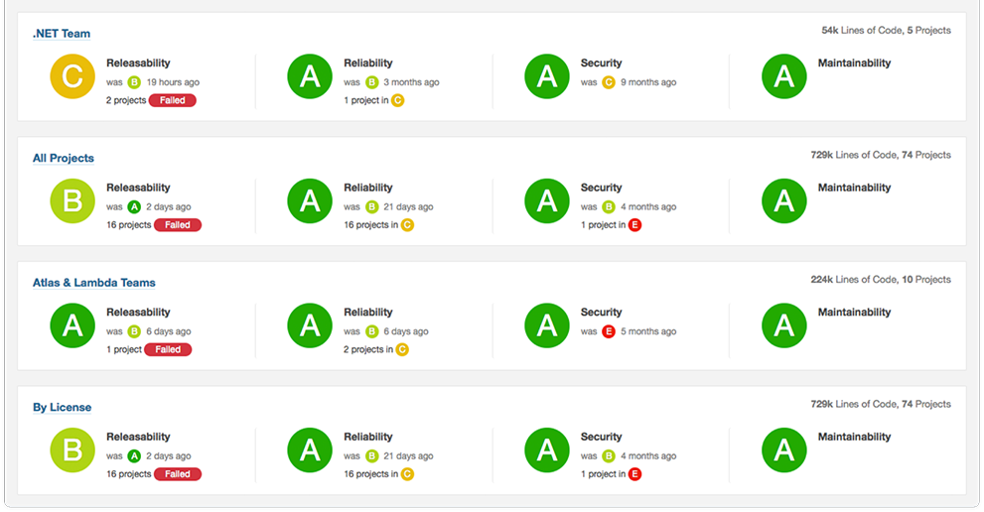
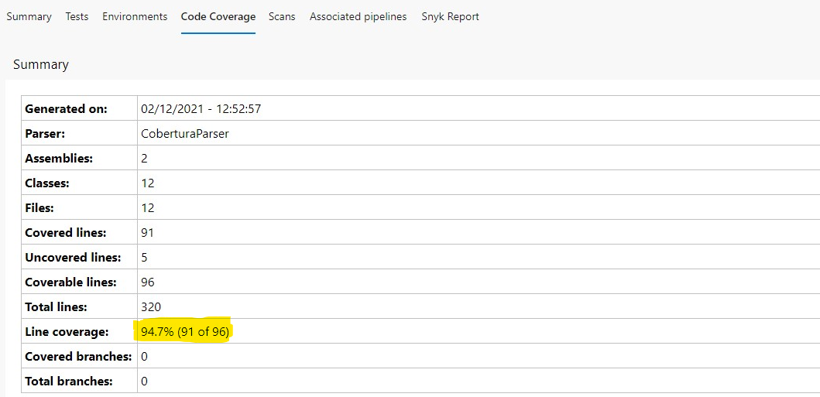
Etapas Integracion Continua

